Slide 1
第11章 类库与控件库设计
11.1 特性
11.2 类库的设计
11.3 用户控件
11.4 控件库的设计

Slide 2
引入：
组件有什么优点？
早期的组件（.DLL文件，即动态连接库）是二进制形式的，它包含了CPU可直接执行的代码（不需要再编译），因此它就不再局限于某种高级语言。换言之，可以将组件理解为是一种在二进制水平上共享的子程序。
对于.NET Framework组件（也是.DLL文件，但这个.DLL文件是中间代码形式的），不管这个组件是哪种语言写成的，只要你使用的语言支持.NET，都可以在程序中直接调用这个.DLL文件。

Slide 3
第11章 类库与控件库设计
11.1 特性
11.2 类库的设计
11.3 用户控件
11.4 控件库的设计

Slide 4
11.1 特性（Attribute）
组件
.NET组件是指实现System.ComponentModel.IComponent接口的类，或从实现IComponent的类中直接或间接派生的类。在软件开发中，组件是指可重复使用并且可以和其它对象进行交互的对象。
控件
指提供或实现用户界面功能的组件。
.NET Framework为控件提供两个基类：
◆ System.Windows.Forms.Control；
◆ System.Web.UI.Control
特性
在.NET框架中，特性（Attribute）是一种标记，用于提供属性或方法的一些信息。

Slide 5
11.1 特性（Attribute）
特性声明在方括号中，在属性声明的上方，可以直接声明特性
下面的代码在属性FlashButtonText的上方声明DefaultValue特性和Description特性。
  [DefaultValue("FlashButton1")]
  [Description("在按钮上显示的文字"), Category("文本")]
  public string FlashButtonText
  {
  get { return flashButtonText; }
  set { flashButtonText = value; this.Refresh(); }
  }

Slide 6
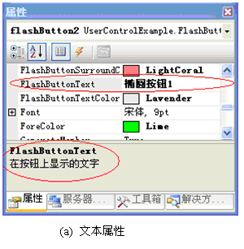
11.1 特性（Attribute）
指定特性时，在C#代码中可以省略“Attribute”后缀。
  DefaultValue特性== DefaultValueAttribute
  Description特性==DescriptionAttribute

Slide 7
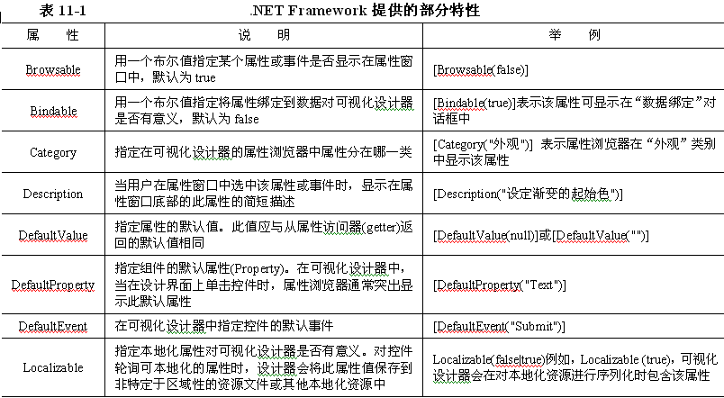
11.1 特性（Attribute）

Slide 8
11.1 特性（Attribute）
为什么必须实现System.ComponentModel.IComponent接口？
这个接口可以释放不再使用的资源并提供与设计工具集成的功能。而普通的类不需要提供此功能。
特性的用途是什么？特性和属性有什么区别？
  特性的常见用途之一是程序员给编译器或者设计器提供信息用的，即在程序中告诉编译器如何处理相应的内容，或者告诉设计器如何在属性中显示相应内容。用于提供属性或方法的一些信息。
  属性是.NET Framework提供给程序员编写应用程序用的。利用属性可以设置如何访问数据成员。

Slide 9
第11章 类库与控件库设计
11.1 特性
11.2 类库的设计
11.3 用户控件
11.4 控件库的设计

Slide 10
11.2 类库的设计
类库:是指独立提供的组件,即扩展名为.dll的文件，也叫动态链接库。
说明：
（1）类库本身不能单独运行，只能被其他程序调用。
（2）为了区分组件和控件，将不带界面的组件叫“类库”,将带界面的控件叫“控件库”

Slide 11
11.2.1 设计类库
设计类库
在VS2008开发环境下，设计类库的方法和设计一般类的方法非常相似，唯一的区别就是类库实现了System.ComponentModel.IComponent接口，一般的类没有实现这个接口。
说明：
由于实现System.ComponentModel.IComponent接口是系统自动完成的。因此，设计类库时除了不能直接按<F5>键运行外，其他方面对程序员来说基本上感觉不到有什么区别。
【例11-1】演示类库的设计方法。
本类库中的方法可判断一个字符串是否为回文(正读反读都一样)。

Slide 12
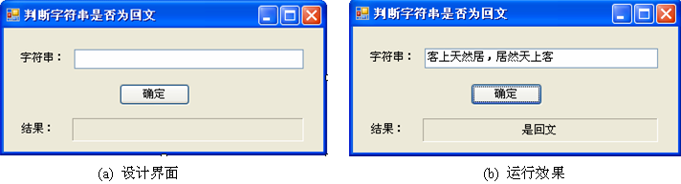
11.2.2 调用类库
调用类库：如何将.dll文件添加到项目中，并调用它提供的属性、方法、事件等功能。
使用范围：
  除了添加自己设计的组件外，任何.NET支持的.dll文件
【例11-2】在Windows应用程序中调用例11-1生成的.dll文件。

Slide 13
第11章 类库与控件库设计
11.1 特性
11.2 类库的设计
11.3 用户控件
11.4 控件库的设计

Slide 14
11.3 用户控件
控件提供了一种创建和重用自定义图形界面的方法，它本质上是具有可视化界面的组件。
Windows窗体控件有用户控件、扩展控件和自定义控件等多种形式，但是最常用的就是用户控件。
用户控件可以包含一个或多个其他Windows窗体控件、组件或代码块。对于Windows窗体，用户控件默认继承自System.Windows.Forms.UserControl。

Slide 15
11.3 用户控件
怎么样添加用户控件？
如何给自己设计的控件添加一些属性或事件，并在设计界面下的属性窗口中将其显示出来，并添加属性提示 ?
如何控制在代码编辑状态下智能提示的内容？

Slide 16
11.3.1 在属性窗口中显示属性提示
1．文本属性
[DefaultValue("FlashButton1")]
[Description("在按钮上显示的文字"), Category("文本")]
public string FlashButtonText
{
get { return flashButtonText; }
set { flashButtonText = value; this.Refresh(); }
}
2．控件样式属性
利用枚举可以在属性窗口中提供样式选项。
[DefaultValue(MyButtonStyle.椭圆)]
[Description("按钮形状"), Category("外观")]
[Browsable(true)]

Slide 17
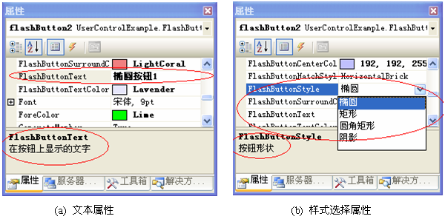
11.3.1 在属性窗口中显示属性提示

Slide 18
11.3.1 在属性窗口中显示属性提示
3．颜色属性
利用Color类型可以在属性窗口中提供颜色选项。
[Description("四周颜色"), Category("外观")]
public Color FlashButtonSurroundColor
{
get { return surroundColor; }
set { surroundColor = value; this.Refresh(); }
}
4．阴影属性
利用HatchStyle枚举可以在属性窗口中提供阴影选项。
[DefaultValue(HatchStyle.HorizontalBrick)]
[Description("阴影类型，仅用于阴影按钮"), Category("外观")]

Slide 19
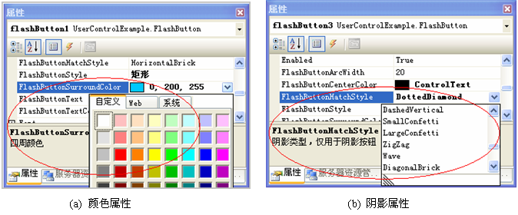
11.3.1 在属性窗口中显示属性提示

Slide 20
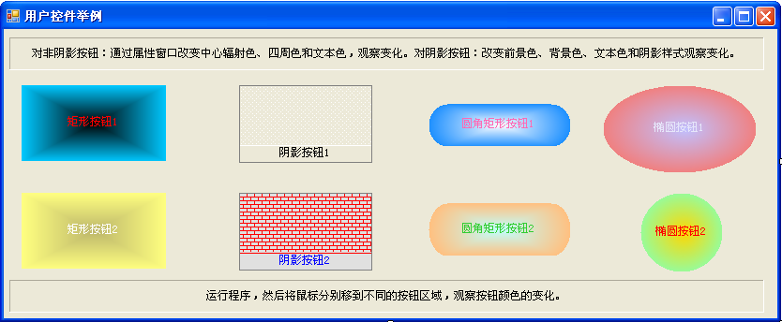
11.3.2 制作按钮用户控件
【例11-3】设计一个具有多种外观的按钮控件。利用用户控件创建各种形状的颜色渐变按钮，例如矩形渐变按钮、椭圆渐变按钮、圆角矩形按钮以及阴影按钮等。

Slide 21
第11章 类库与控件库设计
11.1 特性
11.2 类库的设计
11.3 用户控件
11.4 控件库的设计

Slide 22
11.4 控件库设计
用项目模板中的“Windows控件库”创建一个项目后，在项目中就可以添加多种用户控件。
控件库VS用户控件：
  设计方法：控件库的设计方法与用户控件的设计方法相似，不同之处是控件库项目生成的是.dll文件，而应用程序项目生成的是.exe文件。
  测试方式：
    控件库：提供了一个“控件测试容器”，当程序员设计一
    个控件后，按<F5>键调试运行时，它会自动调用“控件
    测试容器”。
    用户控件: 在Windows应用程序中调试。

Slide 23
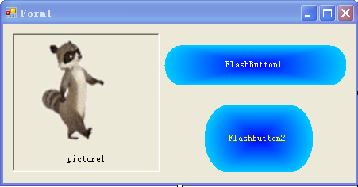
11.4 控件库设计
如何创建控件库？
【例11-4】演示Windows控件库的设计方法。
如何调用控件库？
在Windows应用程序中，一般将DLL控件库添加到工具箱中，再从工具箱中将其拖放到设计窗体上。
【例11-5】演示调用Windows控件库的方法。

Slide 24
本章习题
习题
  习题1、习题2

